Slide 1
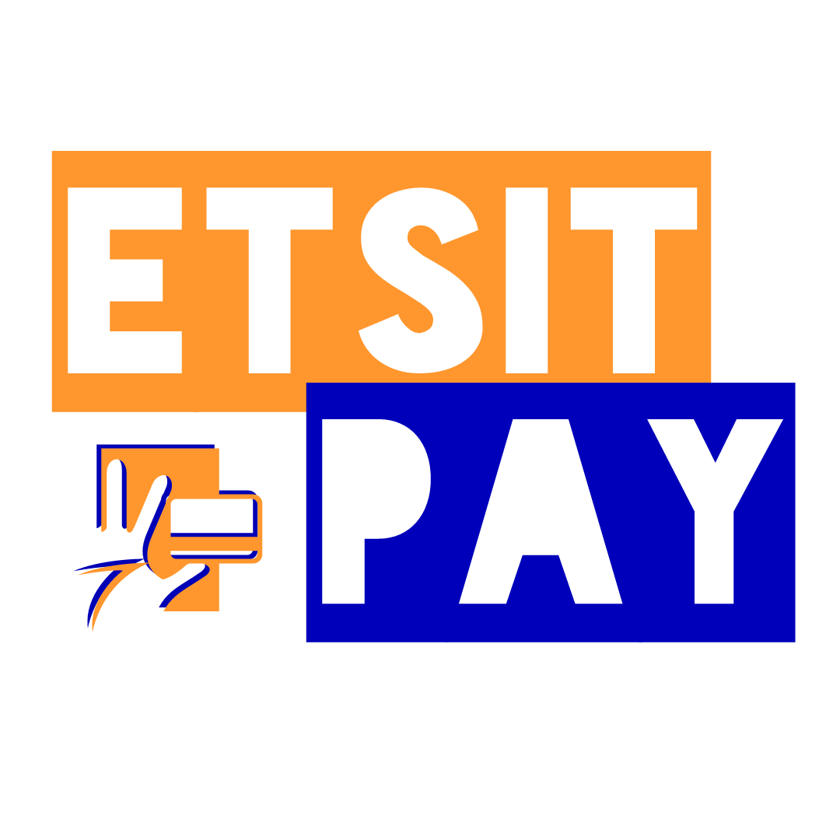
Teleco Emprende
FuriousCode
Mario González López – David Higuera Ferrez
Notes:
Presentacion
FuriousCode
NOMBRE DE LOS 2

Slide 2
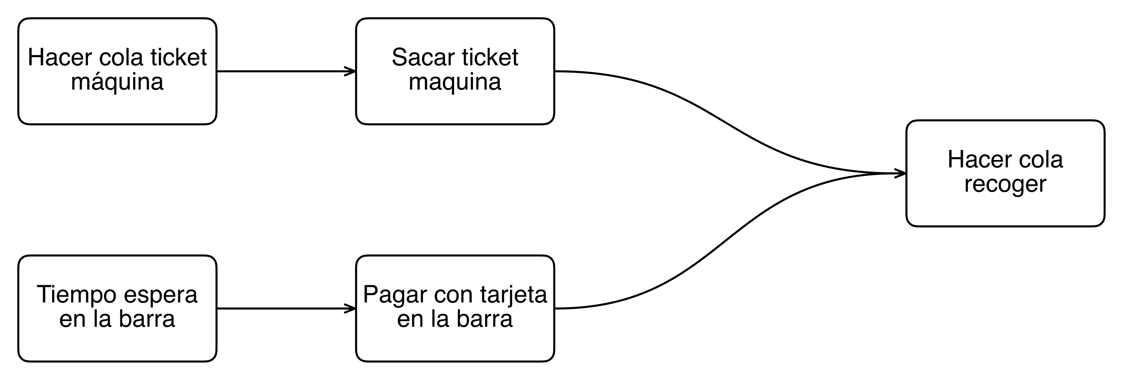
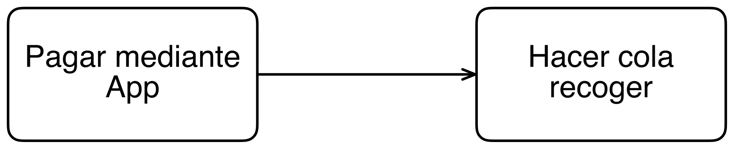
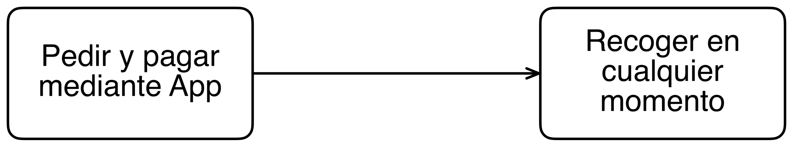

Planteamiento del problema de Cafetería - Publicaciones
Notes:
Planteamiento del problema
-Colas excesivas cuando la mayoría son solo para menus
-solo 3 maquinas par toda la escuela
-No se puede pagar con tarjeta en las maquinas de tickets
-Problemas por tener que pagar en efectivo en las maquinas de tickets
Añadir estadistcas para quedar guay

Slide 3



¿Que tecnologías hemos usado?
El desarrollo inicial se ha realizado para sistemas iOS
Los usuarios tienen mayor tendencia a los pagos online
La App Store ofrece una mayor integridad a las aplicaciones
Hemos usado la pasarela de pago de PayPal.me
Por ser un sistema seguro y con gran numero de usuarios registrados
Facilidad de transacciones y de alta de nuevos usuarios
Notes:
Contar la parte técnica del proyecto
Inicialmente app de iOS, permite una maquetación directa
Integracion de la funcional de paypal para pagos directos la plataforma de paypal, usamos su plataforma de pago
Por tanto usamos la plataforma de paypal como pasarela de pago entre alumnos y cafetería
La aplicación tiene seguridad para que no se pueda falsear los pagos.

Slide 4
Viabilidad Económica - Costes
Beneficios para usuario y escuela
La aplicación será gratuita
No hay coste por las transacciones
al usar paypal.me
Impacto económico
Beneficios a través de posible publicidad
Ahorro en recursos materiales y humanos
Costes
Hardware | Macbook | iPhone
Software | Tiempo desarrollo MVP 40h | Cuenta de desarollador 99$/year
Notes:
-Alumnos
-Con nuestra aplicación directamente vas a recoger el menú, no hay cola para sacar ticket
-Ahorras tiempo de pagos en efectivo
-Cafeteria comentar en ahorro de recursoa mteriales y humanos
-ahorra en reparaciones de las maquinas, se disminuye el uso
-ahorro en papel y tinta
-ahorro en tiempo por tener que poner dinero para que la maquina de cambio
-ahorra tiempo cuando los camareros te cobran menú con tarjeta
Inventamos estadísticas para quedar guay
-Aplicación que mantenimiento es mucho mas barato que las maquinas
-Escalable y llegar a eliminar los tickets físicos
Gastos del proyecto. Tabla de material usado

Slide 5
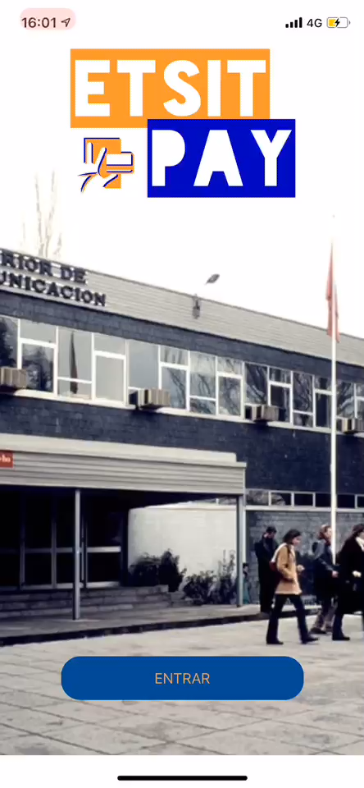
Notes:
Demos en directo

Slide 6
Conclusiones – Líneas futuras
Beneficios Directos
Tiempo de espera para comer
Ahorro en recursos humanos y materiales por parte de cafetería
Tiempo de espera para recoger pedidos en publicaciones
Desarrollos futuros
Server y API para recibir comandas-pedidos en cocina y publicaciones
Servicio Premium take away
Desarrollo para dispositivos android
Notes:
Impacto en las colas de la cafetería y en la gestión de accesos a la caferteria
Impacto sobre el tiempo de los alumnos para comer
Impacto sobre los métodos de pago
Ampliar carta de la aplicación con un servidor que de las comandas a al personal de cocina

